Slide 1
Аппликация из ниток
Если вы задумались над вопросом о том, чем бы новым и интересным занять ваших маленьких мастеров, то предлагаем вам попробовать освоить такой вид искусства, как аппликация для детей из ниток и бумажных салфеток. Работа над такими картинками очень напоминает обычную аппликацию из бумаги или крупы, только в данном случае результат получается более живым и интересным.
Материалы:
заготовка на толстой бумаге;
цветные клубочки ниток (красные,черные,серые,коричневые);
бумажные салфетки(белые и красные);
клей ПВА ;
цветные карандаши;
ножницы.

Slide 2
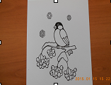
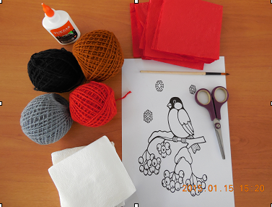
Приступаем к работе
Выбираем рисунок – из книжки или интернета, а если умеете, рисуйте сами. Сразу дадим вам совет, при нанесении рисунка на бумагу-основу не используйте копирку – так будет слишком много «грязи», об которую впоследствии можно замарать нитки.
Когда рисунок готов, начинается самое интересное

Slide 3
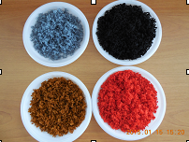
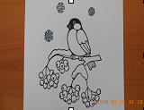
От клубка нужного цвета необходимо нарезать нитки. Длина отрезанной нитки будет зависеть от фрагмента, на котором вы хотите видеть эту нитку.
Снежинки ,носик и когти раскрасим цветными карандашами.

Slide 4
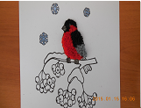
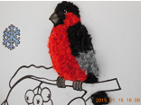
Теперь наносим клей на грудку снегиря и посыпаем красными нитками слегка прижимая
Берем серые нити и приклеиваем на перышки.

Slide 5
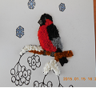
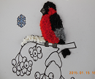
Теперь переходим к веточке рябины
Берем белую салфетку отрываем небольшой кусочек, мнем и приклеиваем - это у нас будет снег.
Коричневой ниткой оформляем веточку.

Slide 6
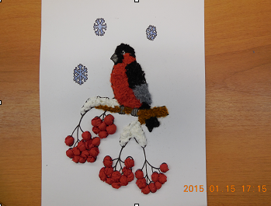
Переходим к ягодам. Отрываем красную салфетку скатываем в шарик, макаем в клей и приклеиваем. И так с каждой ягодкой.
РАБОТА ГОТОВА !
Рыбинцева Татьяна Владимировна

